Slide 1
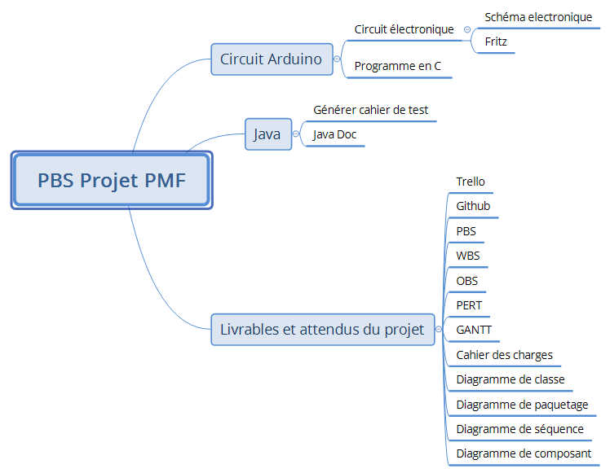
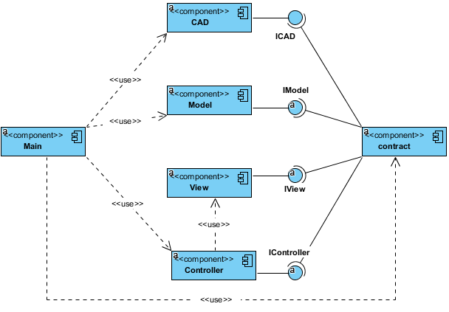

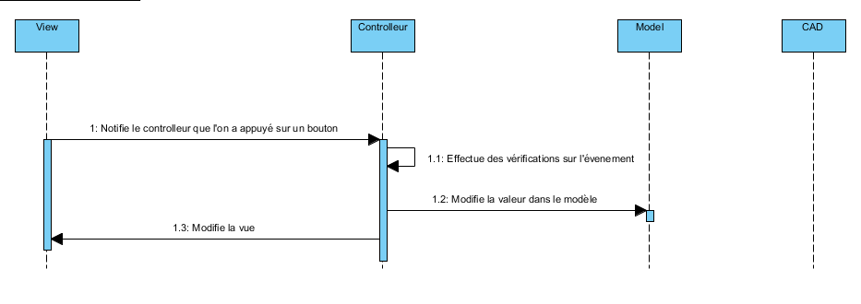
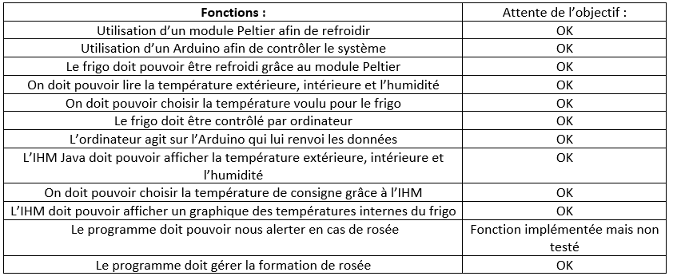
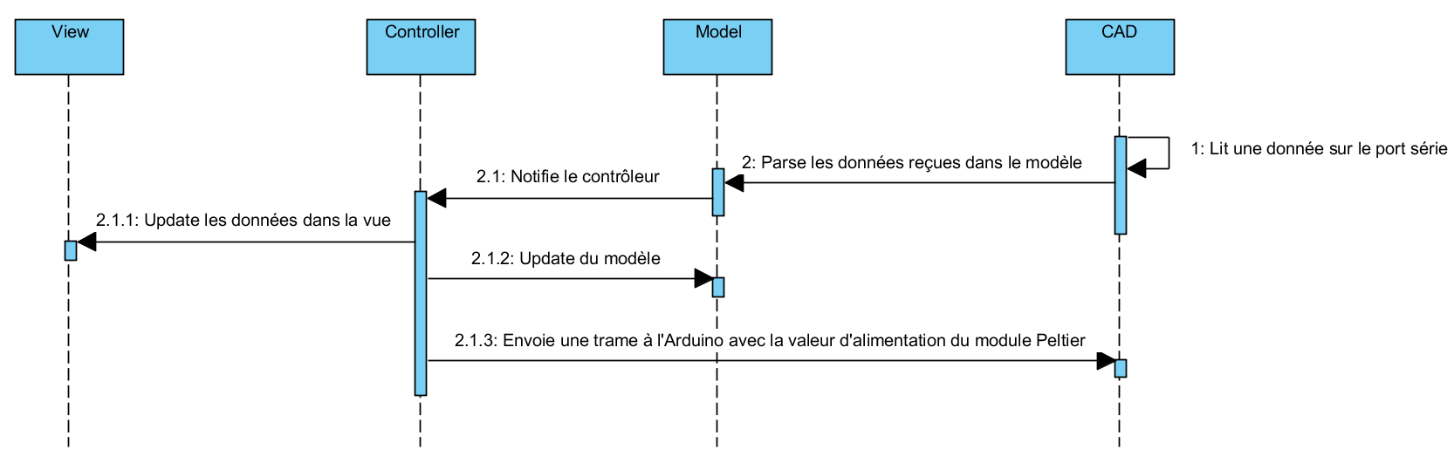
Présentation Projet « Pimp My Fridge »
Par Maxime COSTE et Pierre GILLY
Conceive
Design
Choix techniques
Java
Electronique
MVC
Thermistances
Ampli op
Operate
Retour d’expérience
Problèmes rencontrés
Connaissances acquises
Implement
Notes:
Agence digitale créé en 2000 spécialisé dans site web/ application mobile
Projet sur mesure adapté aux client dans divers secteurs d’activités : divertissement, commerce en ligne, fondations, collecte de fond…
Elle est constituée d’une douzaine de personne. Elle réalise en chiffre d’affaire de 750 000euros en 2016.
La portée de ses projets sont nationale et internationale

